Slide 1
Dofinansowanie dla przedsiębiorstw w ramach konkursów w 2017 roku z Wielkopolskiego Regionalnego Programu Operacyjnego
14 grudnia 2016 r.

Slide 2
Cel główny WRPO 2014+: Poprawa konkurencyjności i spójności województwa
Alokacja środków WRPO 2014+:
WRPO 2014+ 2 450,2 mln euro
(EFRR – 1 760,9 mln euro; EFS – 689,2 mln euro)
Dla porównania: WRPO 2007-2013 – 1 332,6 mln euro (EFRR)
komponent regionalny PO KL – 536,1 mln euro (EFS)
RAZEM:
1 868,7 mln euro

Slide 3
Cel szczegółowy Osi I:
Zwiększone zastosowanie innowacji w przedsiębiorstwach sektora MŚP poprzez wzmocnienie aktywności inwestycyjnej. Wsparcie sektora będzie uwzględniać podniesienie poziomu innowacyjności, eko-inwestycje, efektywność energetyczną i rozpowszechnianie wykorzystania TIK.

Slide 4
Alokacja dla Osi I WRPO 2014 - 2020
Innowacyjna i konkurencyjna gospodarka
Nazwa działania | Alokacja dla działania (EUR)
1.1 Wsparcie infrastruktury B+R w sektorze nauki | 25 mln
1.2 Wzmocnienie potencjału innowacyjnego przedsiębiorstw Wielkopolski | 101,9 mln
1.3 Wsparcie przedsiębiorczości i Infrastruktury na rzecz rozwoju gospodarczego | 43,5 mln
1.4 Internacjonalizacja gospodarki regionalnej | 20,5 mln
1.5 Wzmocnienie konkurencyjności przedsiębiorstw | 277 mln
Procentowy udział Osi I w WRPO 2014+ | 19,1%
Razem dla Osi I WRPO 2014+ | 467,9 mln

Slide 5
5
Działanie 1.1
Wsparcie infrastruktury B+R w sektorze nauki

Slide 6
DZIAŁANIE 1.1. Wsparcie infrastruktury B+R w sektorze nauki
Planowany w III kwartale 2017 roku.
Alokacja: 90 000 000,00 PLN
Cel tematyczny: wzmocnienie badań naukowych, rozwoju technologicznego i innowacji.
Cel szczegółowy: zwiększone urynkowienie działalności badawczo-rozwojowej poprzez wsparcie infrastruktury B+R wraz z urządzeniami i materiałami badawczymi w jednostkach naukowych, skoncentrowanej na realizacji kluczowych potrzeb w zakresie działalności B+R w regionie wchodzących w zakres regionalnych inteligentnych specjalizacji.

Slide 7
Typy projektów:
wsparcie infrastruktury badawczej w jednostkach naukowych w obszarach zidentyfikowanych w procesie przedsiębiorczego odkrywania jako regionalne inteligentne specjalizacje polegające na:
a) budowie, rozbudowie i/lub adaptacji obiektów pod infrastrukturę B+R;
b) zakupie i/lub modernizacji infrastruktury badawczej zgodnie z definicją „infrastruktury badawczej” z Rozporządzeniem Komisji (UE) nr 651/2014 z dnia 17.06.2014 r.
Typy beneficjentów:
a) Jednostki naukowe i ich konsorcja; b) Uczelnie wyższe; c) Konsorcja naukowo-przemysłowe.

Slide 8
8
Działanie 1.2
Wzmocnienie potencjału innowacyjnego przedsiębiorstw Wielkopolski

Slide 9
DZIAŁANIE 1.2. Wzmocnienie potencjału innowacyjnego przedsiębiorstw Wielkopolski
Planowany w IV kwartale 2017 roku.
Alokacja: 150 000 000,00 PLN
Cel tematyczny:
wzmocnienie badań naukowych, rozwoju technologicznego i innowacji.
Cel szczegółowy:
zwiększona aktywność B+R przedsiębiorstw w wyniku wzrostu nakładów prywatnych na innowacje w zakresie zidentyfikowanych regionalnych inteligentnych specjalizacji.

Slide 10
Typy projektów:
a) wsparcie infrastruktury B+R poprzez stworzenie lub rozwój istniejącego zaplecza badawczo-rozwojowego w postaci działów B+R w przedsiębiorstwach (w tym laboratoriów) oraz tworzenie centrów badawczo-rozwojowych;
b) prowadzenie badań w przedsiębiorstwach, w tym badań przemysłowych i/lub eksperymentalnych prac rozwojowych po stworzenie linii demonstracyjnej;
c) wsparcie przygotowania do wdrożenia własnych lub zakupionych wyników badań naukowych/technologii oraz praw własności intelektualnej (w tym zakup wyników prac B+R).

Slide 11
Typy beneficjentów:
a) przedsiębiorstwa lub ich grupy;
b) konsorcja przedsiębiorstw i jednostek naukowych, uczelni (w tym spółek celowych uczelni) lub organizacji pozarządowych (wiodącą rolę pełni przedsiębiorstwo).

Slide 12
12
Podziałanie 1.3.1
Wsparcie inkubacji przedsiębiorstw

Slide 13
PODDZIAŁANIE 1.3.1. Wsparcie inkubacji przedsiębiorstw
Planowany w III kwartale 2017 roku.
Alokacja: 15 000 000,00 PLN
Cel tematyczny: wzmocnienie konkurencyjności małych i średnich przedsiębiorstw.
Cel szczegółowy: osiągnięcie lepszych warunków do rozwoju MŚP w regionie poprzez:
a) wsparcie usług skierowanych do nowo powstałych przedsiębiorstw w początkowym etapie rozwoju działalności gospodarczej;
b) tworzenie warunków rozwoju przedsiębiorczości dzięki kompleksowemu przygotowaniu infrastruktury rozwoju gospodarczego oraz wsparciu instytucji otoczenia biznesu.

Slide 14
Typy projektów:
zapewnienie przedsiębiorstwom w początkowej fazie działalności (do 24 miesięcy) usług potrzebnych do funkcjonowania przedsiębiorstwa (w tym np.: udostępnienie infrastruktury, usługi prawne i księgowe, doradztwo) oraz wsparcie inwestycyjne na zakup środków trwałych i wartości niematerialnych i prawnych.
Typy beneficjentów:
Instytucje otoczenia biznesu.

Slide 15
PODDZIAŁANIE 1.3.2. Poprawa jakości usług na rzecz inkubacji przedsiębiorstw
Planowany w III kwartale 2017 roku.
Alokacja: 50 000 000,00 PLN
Cel tematyczny: wzmocnienie konkurencyjności małych i średnich przedsiębiorstw.
Cel szczegółowy: osiągnięcie lepszych warunków do rozwoju MŚP w regionie poprzez:
a) wsparcie usług skierowanych do nowo powstałych przedsiębiorstw w początkowym etapie rozwoju działalności gospodarczej;
b) tworzenie warunków rozwoju przedsiębiorczości dzięki kompleksowemu przygotowaniu infrastruktury rozwoju gospodarczego oraz wsparciu instytucji otoczenia biznesu.

Slide 16
Typy projektów:
rozwój potencjału i poprawa jakości specjalistycznych usług oraz infrastruktury instytucji otoczenia biznesu na rzecz inkubacji przedsiębiorstw, w tym dla regionalnych inteligentnych specjalizacji.
Typy beneficjentów:
Instytucje otoczenia biznesu.

Slide 17
PODDZIAŁANIE 1.5.3. Wzrost konkurencyjności przedsiębiorstw poprzez poprawę efektywności energetycznej
Planowany w II kwartale 2017 roku.
Alokacja: 60 000 000,00 PLN
Cel tematyczny: wzmocnienie konkurencyjności małych i średnich przedsiębiorstw.
Cel szczegółowy: zwiększone zastosowanie innowacji w przedsiębiorstwach MŚP poprzez wzmocnienie aktywności inwestycyjnej. Wsparcie sektora będzie uwzględniać podniesienie poziomu innowacyjności, eko-innowacje, efektywność energetyczną i rozpowszechnienie wykorzystania technik informacyjno-komunikacyjnych.

Slide 18
Typy projektów:
Podniesienie efektywności energetycznej w przedsiębiorstwach poprzez:
modyfikacje procesów technologiczno-produkcyjnych pod kątem efektywności energetycznej (przebudowa linii produkcyjnych, zastosowanie energooszczędnych technologii produkcji, zastosowanie technologii odzysku energii, w tym wykorzystanie energii ciepła odpadowego), w tym systemy zarządzania energią;
kompleksowe modernizacje energochłonnych obiektów działalności przedsiębiorstw (np. budynki produkcyjne, usługowe, produkcyjno-usługowe);
inwestycje w zakresie instalacji wytwarzania energii ze źródeł odnawialnych.
* Typy projektów a) i b) są obowiązkowym elementem projektu. Typ projektu c) to element dodatkowy.
Typy beneficjentów:
Mikro, małe i średnie przedsiębiorstwa spełniające warunki w załączniku nr 1 do Rozporządzenia Komisji UE 651/2014 z dnia 17.06.2014 r.

Slide 19
Instrumenty Finansowe w Wielkopolsce – perspektywa finansowa 2007-2013
W Wielkopolsce instrumenty inżynierii finansowej w Perspektywie Finansowej 2007-2013 w ramach Wielkopolskiego Regionalnego Programu Operacyjnego na lata 2007-2013 (WRPO) wdrażane są poprzez realizację dwóch inicjatyw zaproponowanych przez Komisję Europejską tj.:
JESSICA (Joint European Suport for Sustainable Investment in City Areas) – w ramach Działania 1.4 – Schemat III oraz Działania 4.1 WRPO;
JEREMIE (Joint European Resources for Micro to Medium Enterprises) – w ramach Działania 1.3 WRPO.
Urząd Marszałkowski Województwa Wielkopolskiego w Poznaniu

Slide 20
Wsparcie MŚP (produkty)
Pożyczki:
- na finansowanie działalności - do 1 mln zł,
- na realizację przez MŚP przedsięwzięcia inwestycyjnego o charakterze innowacyjnym – do 2,5 mln zł,
- dedykowane dla start-upów – do 300 tyś zł
Poręczenia:
- kredytów i pożyczek udzielonych na finansowanie działalności – do 1 mln zł;
-----------------------------------------------------------------------------------------------
Okres finansowania do 5 lat/do 10 lat*;
Minimalny poziom zabezpieczeń;
Szeroka sieć dystrybucji;
Optymalizacja procesu przyznawania wsparcia;
Preferencyjne warunki, brak dodatkowych opłat.
* Dotyczy przedsięwzięć inwestycyjnych o charakterze innowacyjnym.
Urząd Marszałkowski Województwa Wielkopolskiego w Poznaniu

Slide 21
Stan wdrażania Inicjatywy JEREMIE w województwie wielkopolskim na październik 2016 roku
pierwotna wartość środków przekazanych do Funduszu Powierniczego | 501 300 000,00 zł
liczba umów podpisanych z Pośrednikami Finansowymi | 75
łączna wartość umów podpisanych z pośrednikami finansowymi | 1 262 483 594,58 zł
liczba podpisanych umów z MŚP | 8 995
łączna wartość środków finansowych przekazanych MŚP z Funduszu Powierniczego JEREMIE | 1 157 261 918,42 zł
łączna wartość kredytów uzyskanych przez MŚP dzięki wsparciu JEREMIE | 2 437 482 297,32 zł
Urząd Marszałkowski Województwa Wielkopolskiego w Poznaniu

Slide 22
Alokacja na instrumenty finansowe według Priorytetów Inwestycyjnych WRPO 2014+
Priorytet Inwestycyjny | Działanie | Poddziałanie | Alokacja na IF
3c | 1.5 - Wzmocnienie konkurencyjności przedsiębiorstw | 1.5.1 - instrumenty finansowe podnoszące konkurencyjność MŚP | 120 mln €
4c | 3.2 - Poprawa efektywności energetycznej w sektorze publicznym i mieszkaniowym | 3.2.2 – Kompleksowa modernizacja energetyczna budynków użyteczności publicznej i wielorodzinnych budynków mieszkalnych | 40 mln €
9b | 9.2 - Rewitalizacja obszarów problemowych | 9.2.3 ‒ Rewitalizacja miast i ich dzielnic, terenów wiejskich, poprzemysłowych i powojskowych | 26 mln €
Urząd Marszałkowski Województwa Wielkopolskiego w Poznaniu

Slide 23
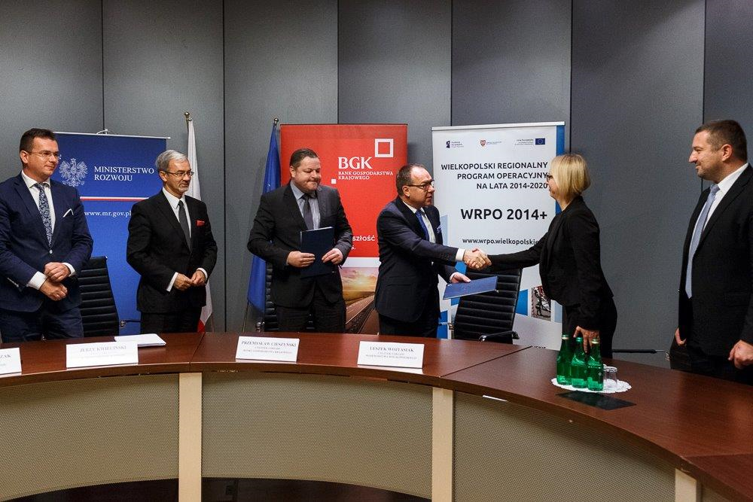
Priorytet Inwestycyjny 3c WRPO 2014+
- stan wdrażania
20 października 2016 roku - podpisanie Umowy o finansowanie pomiędzy Zarządem Województwa Wielkopolskiego a Bankiem Gospodarstwa Krajowego (Menadżerem Funduszu Funduszy)
Wartość Umowy
516 780 000,00 zł (środki WRPO)
91 196 470,60 zł (wkład krajowy)
607 976 470,60 zł (łącznie)

Slide 24
Typy projektów oraz odbiorcy wsparcia w ramach Priorytetu Inwestycyjnego 3c
Typy projektów:
Inwestycje w przedsiębiorstwa na rzecz nowych lub ulepszonych produktów i usług.
Odbiorcy wsparcia:
Mikro, małe i średnie przedsiębiorstwa (MŚP)
Produkty finansowe:
pożyczka
poręczenie

Slide 25
Stopień wykorzystania alokacji dla Osi I:
*dane z listopada 2016

Slide 26
Podsumowując w ramach Osi I:
Liczba ogłoszonych naborów: 10
Liczba ocenionych wniosków: 1151
Liczba podpisanych umów: 386
Wkład UE: 913 537 517,44 PLN (w tym 516 780 000 PLN instrumenty finansowe)
Liczba złożonych wniosków o płatność: 100
Wkład UE: 7 178 616,05 PLN
*dane z listopada 2016

Slide 27
Harmonogram naborów - 2017 r.

Slide 28
Dziękuję za uwagę!

